Slide 1
基于多种机器学习算法的网格导航动作预测方法比较研究
黄思敏 2024012703
2026.6.4

Slide 2
大纲
实验选题、研究目标及总体完成情况
研究背景 & 问题定义
数据集构造
特征设计
代码结构与主要功能模块
实验结果，分析与结论
问题、挑战及解决方案

Slide 3
研究背景 & 问题定义
传统 BFS/A* 可以求最短路径，但每个状态都要重新搜索。
本实验把路径规划转成监督学习分类任务。
输入：当前位置、目标位置、局部障碍信息。
输出：下一步动作 up / down / left / right。
标签：由 BFS 最短路径自动生成。
Grid + Start / Goal
BFS shortest path
(state feature, expert action)
Classifier

Slide 4
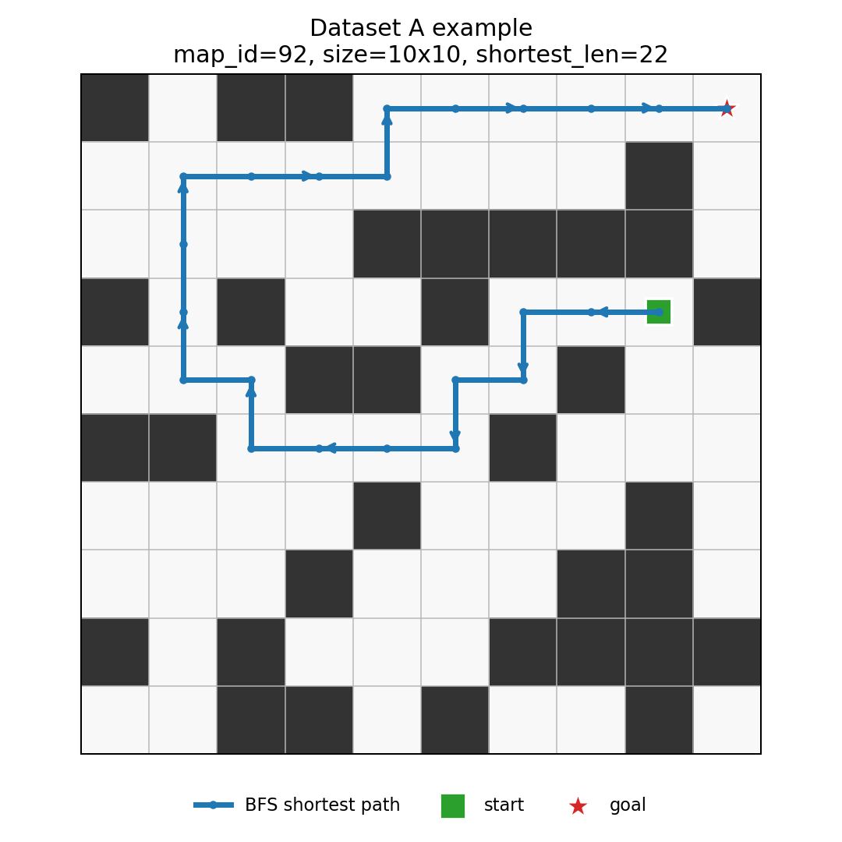
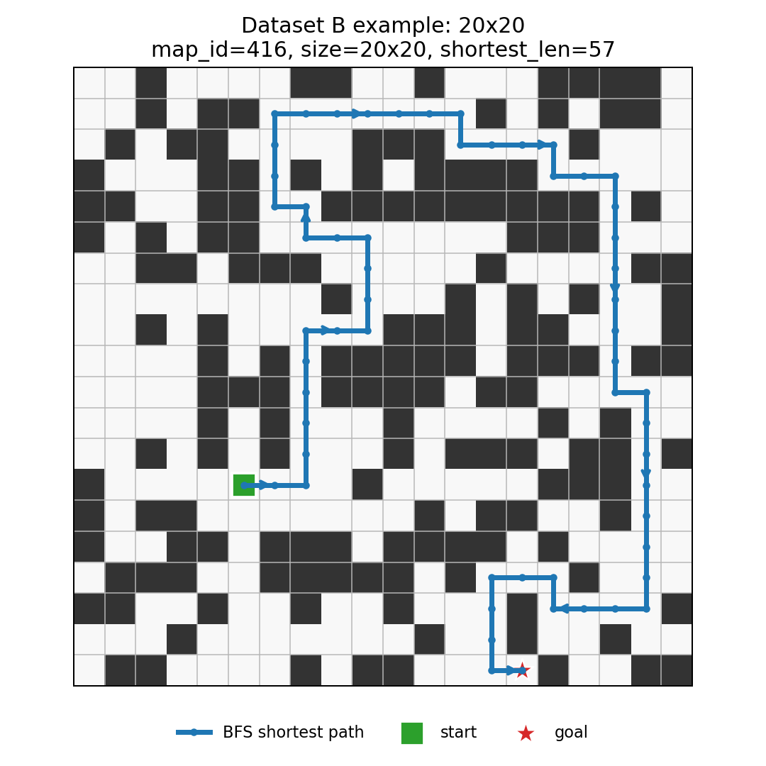
数据集构造
按地图划分 train / val / test，避免同张地图的相邻状态同时出现在训练和测试中。
数据集 | 地图设计 | 难度 | 样本数量
A | 10×10 随机网格，障碍率 0.10–0.30 | 基础 | 11030
B | 15×15 / 20×20，障碍率 0.20–0.40，含窄通道 | 更难 | 11893
A
B

Slide 5
特征设计
16维特征设计
目标方向：dx, dy
距离信息：曼哈顿距离、欧式距离
局部障碍：四方向是否被阻挡、3×3/5×5 障碍数量
合法动作与环境： 四方向 legal mask、边界标志、障碍密度
模型只能看到当前位置、目标相对关系和局部障碍结构，它要从这些特征中学习下一步该怎么走。

Slide 6
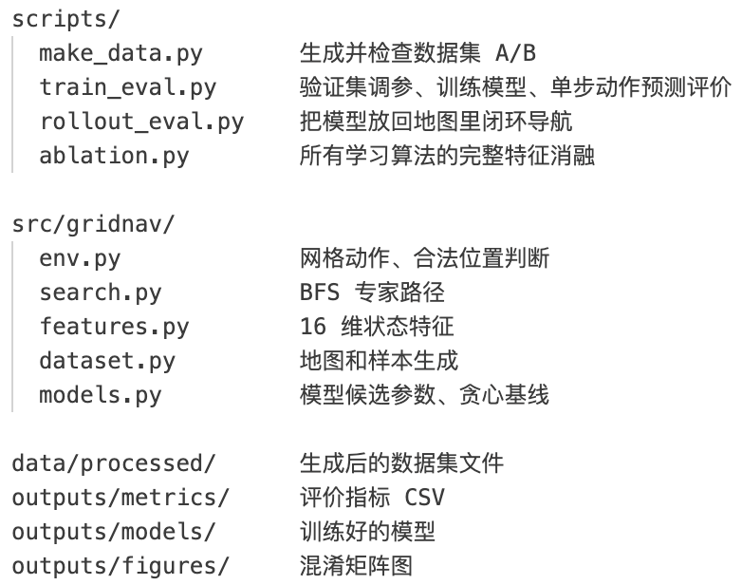
代码结构与主要功能模块
make_data.py 生成 A/B 数据集 train_eval.py 训练模型 + 验证集调参 + 单步预测评价 rollout_eval.py 闭环导航评价 ablation.py 特征消融实验

Slide 7
实验结果，分析与结论
比较的模型
类别 | 算法 | 主要作用
基线 | 贪心动作选择 | 选择使曼哈顿距离下降最快的合法动作
基于实例 | KNN | 由相似历史状态投票决定动作
基于实例 | 距离加权 KNN | 距离越近权重越高，降低远邻噪声
贝叶斯 | Gaussian Naive Bayes | 基于条件独立假设估计动作后验概率
线性模型 | 多分类逻辑回归 | 学习线性决策边界，作为可解释分类基准
树模型 | 决策树 | 学习非线性特征划分规则
无监督辅助 | K-means + 簇多数标签 | 先聚类状态，再以簇内多数动作分类
集成学习 | Bagging 决策树 | 对多个重采样树投票，降低方差
集成学习 | 随机森林 | 样本与特征随机化的多树投票
集成学习 | AdaBoost | 迭代关注误分样本，组合弱分类器
集成学习 | Stacking | 融合多个基学习器输出，最佳组合为 逻辑回归 + 决策树 + 随机森林

Slide 8
实验结果，分析与结论
评价指标设计
单步动作预测 Accuracy、Macro-F1、四类动作 Precision/Recall、混淆矩阵 单步评价：专家路径状态上预测动作是否正确
闭环导航 Success Rate、Path Ratio、Collision Rate、Timeout Rate 闭环评价：模型自己连续行动，直到成功/碰撞/超时
特征消融 删除某组特征后重新调参，观察 Macro-F1 变化

Slide 9
实验结果，分析与结论
单步预测结果
模型 | A Macro-F1 | B Macro-F1 | 说明
Stacking | 0.8779 | 0.8168 | A 最优，综合稳定
Random Forest | 0.8680 | 0.8176 | B 单步最优
Logistic Regression | 0.8585 | 0.8118 | 小模型但效果强
Greedy | 0.8501 | 0.8078 | 简单但遇障碍受限
K-means Majority | 0.4520 | 0.4954 | 明显较弱

Slide 10
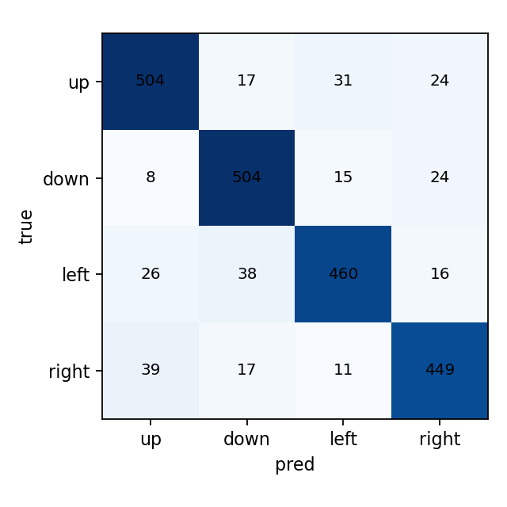
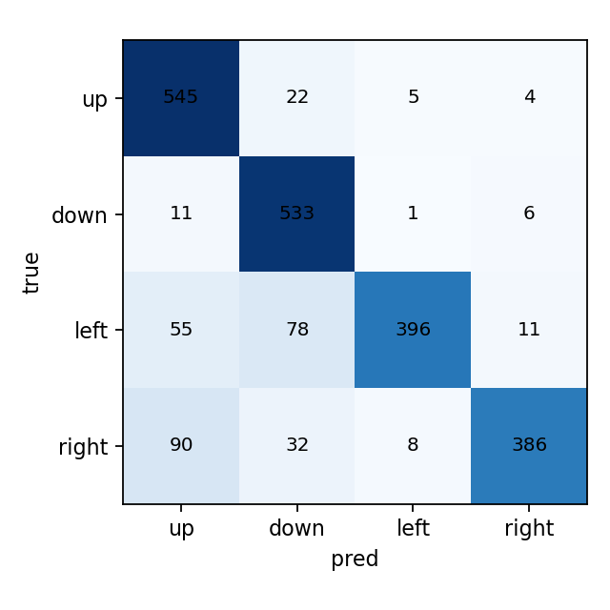
实验结果，分析与结论
混淆矩阵分析
Stacking
Greedy

Slide 11

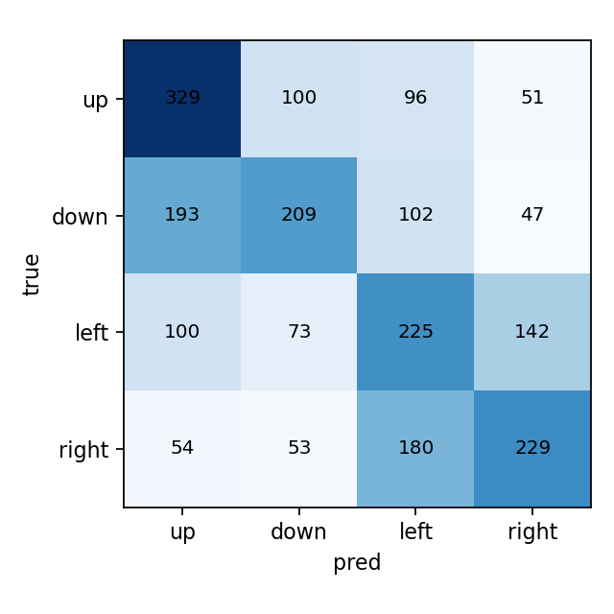
实验结果，分析与结论
混淆矩阵分析
Random Forest
Kmeans Majority

Slide 12
实验结果，分析与结论
闭环导航结果
模型 | A 成功率 | B 成功率 | 说明
Stacking | 0.727 | 0.628 | 综合最好
Logistic Regression | 0.723 | 0.583 | 简单但稳定
Random Forest | 0.680 | 0.572 | 单步强，但闭环超时更多
Greedy | 0.597 | 0.422 | 容易陷入局部最优
K-means Majority | 0.060 | 0.011 | 闭环基本失败

Slide 13
实验结果，分析与结论
特征消融结果
消融设置 | A 平均 F1 变化 | B 平均 F1 变化 | 结论
去掉 dx/dy | -0.4118 | -0.3831 | 目标相对方向最关键
去掉全部目标信息 | -0.4395 | -0.4035 | 没目标几乎无法判断动作
去掉局部障碍信息 | -0.1294 | -0.1660 | 复杂地图绕障需要局部结构
去掉距离 | +0.0079 | +0.0048 | 距离较冗余
去掉边界或密度 | 小幅变化 | 小幅变化 | 辅助特征，不是核心

Slide 14
实验结果，分析与结论
主要发现
Stacking 综合最好。
随机森林单步泛化强。
逻辑回归简单、高效、稳定。
单步准确率不能完全代表闭环能力。

Slide 15
问题、挑战及解决方案
遇到的问题 & 解决方案
遇到的问题 | 采取的解决方式
随机生成地图可能不可达，或起点终点无效 | 用 BFS 检查可达性，跳过不可达、起终点相同、路径过短的地图
状态样本随机划分可能造成数据泄露 | 按“地图”划分 train / val / test，而不是按单个状态随机划分
多模型调参容易比较不公平 | 统一在 A 训练集训练，在 A 验证集按 Macro-F1 选超参数，再测试 A/B
闭环执行可能陷入无限循环 | 设置最大步数 4HW，并记录 success / collision / timeout

Slide 16
谢谢！

